Slide 1
Практическая работа № 12. Голбол
Моисеенко Павел, студент 3 курса, ИВТ, ИИТиТО

Slide 2
Оглавление
Определение голбола
История возникновения
Правила игры и используемое оборудование
Известные спортсмены
Источники

Slide 3
Определение голбола
Голбол — это командный вид спорта, разработанный специально для спортсменов с нарушением зрения. Участники соревнуются в командах по три человека и пытаются забросить мяч с вмонтированными в него колокольчиками в ворота соперника. Мяч бросают рукой и никогда не пинают. Этот вид спорта, использующий координацию «ухо-рука» и возникший как реабилитационное упражнение, не имеет аналогов среди здоровых людей. При игре в этот вид спорта спортсменам с ограниченными возможностями также завязывают глаза.

Slide 4
История возникновения
Голбол был первоначально разработан в 1946 году австрийцем Ханцем Лоренценом и немцем Сеппом Райндлем как средство помощи в реабилитации слабовидящих ветеранов Второй мировой войны.
В 1950-х и 1960-х годах голбол постепенно превратился в соревновательную игру. В итоге он был заявлен в качестве демонстрационного вида спорта на Летних Паралимпийских играх 1972 года в Гейдельберге, Западная Германия, и стал видом спорта Паралимпийских игр 1976 года на Летних Паралимпийских играх в Торонто. Первый чемпионат мира по этому виду спорта был проведен в Австрии в 1978 году.

Slide 5
В 2011 году давно существующий Подкомитет по голболу ИБСА попытался отделиться от ИБСА и сформировать новую международную организацию — Всемирную ассоциацию голбола. Это произошло по нескольким причинам. В ответ на это ИБСА назначила новый комитет.
По состоянию на 2017 год насчитывается 81 соревнующаяся страна и 270 международных арбитров.

Slide 6
Правила игры и используемое оборудование
По правилам IBSA длина игрового поля должна составлять 18 метров (59 футов), а ширина — 9 метров (30 футов). Ворота занимают всю ширину поля. Площадка разделена на шесть четных секций размером 3 на 9 метров (9,8 на 29,5 футов). На обоих концах, прямо перед воротами, находится зона команды. За ней находится зона приземления каждой команды. Средние два участка в совокупности называются нейтральной зоной.
Линии площадки создаются путем наложения ленты на отрезки веревки. Это делает линию как видимой (для официальных лиц), так и тактильной (для игроков). Командная зона и зона приземления, включая границы, линии ворот и линии для вбрасывания мяча, всегда обозначаются таким образом. Кроме того, в зоне команды есть шесть контрольных точек (три спереди, по одному с каждой стороны и один на линии ворот), чтобы помочь игрокам сориентироваться.

Slide 7
Мяч весом 1,25 килограмма (2,8 фунта) имеет восемь отверстий и содержит несколько шумовых колокольчиков. Диаметр мяча составляет около 24 сантиметров (9,4 дюйма). Неофициальный мяч весом около 0,9 килограмма (2,0 фунта) также был выпущен несколькими компаниями для использования молодыми игроками. На уровне Паралимпийских игр скорость вылета мяча из руки превышала 60 километров в час (37 миль/ч). Несмотря на это, благодаря тренировкам и некоторым накладкам, травм очень мало.
В каждой команде одновременно находятся по три игрока, а на скамейке запасных находятся от одного до трех игроков. На региональном чемпионате, чемпионате мира или Паралимпийских играх соревнования делятся на две категории: мужские и женские; на других уровнях это вопрос местного оргкомитета.
Есть три стандартных позиции для игры. Игроки, хотя обычно нет официального обозначения, часто имеют позицию, которую они лучше всего занимают или предпочитают, хотя некоторые игроки будут играть любую из трех.

Slide 8
Центральный игрок — игрок, наиболее ответственный за защиту. Обычно они выстраиваются в линию у центральной решетки в передней части командной зоны, хотя существуют различные защитные механизмы. Центральный игрок является наиболее оборонительной позицией просто потому, что он должен иметь возможность двигаться как влево, так и вправо для защиты. Они также обычно являются координаторами защиты, поскольку они могут более точно определить, какой из игроков соперника владеет мячом, из-за того, что они находятся в квадрате с противоборствующей командой.
Левый и правый фланги обычно располагаются на концах контрольных точек, идущих от соответствующих боковых линий. Их основные оборонительные обязанности заключаются в том, чтобы держать мяч в любом углу ворот, хотя они также немного защищаются в центре. Как правило, фланги играют основную роль в нападении, позволяя центральному игроку сохранять энергию для защиты, в то время как фланги пытаются забить гол. Это не означает, что центральный игрок не представляет угрозы для нападения, просто он обычно больше сосредоточен на том, чтобы не пропустить мяч к своим воротам, чем на том, чтобы забить его в ворота соперника.

Slide 9
Гол равен одному очку и засчитывается, когда мяч полностью пересекает линию ворот. Команда, набравшая большее количество очков в конце основного времени, становится победителем. Если в основное время ничья, играются два трехминутных овертайма, в которых разыгрывается «золотой гол» (первый гол завершает игру). Если во время овертайма гол не был забит, назначаются штрафные броски и пенальти «внезапной смерти». Счет может быть как напряженным 1:0, так и 8:15. При достижении максимальной разницы в десять мячей объявляется «милосердие», а победительницей объявляется команда, лидирующая в счете.

Slide 10
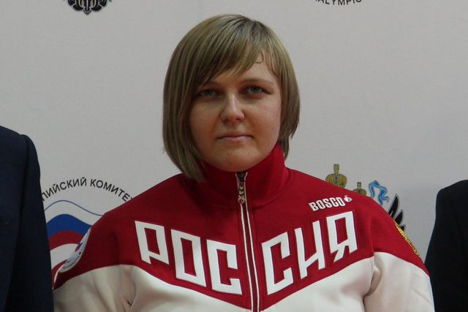
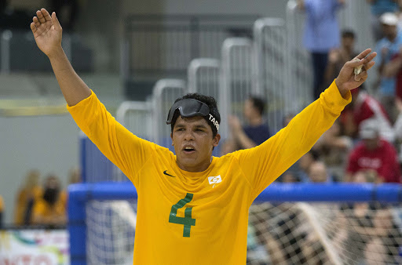
Известные спортсмены
Виктория Леонтьева
Leomon Moreno

Slide 11
Источники
Голбол. — Текст : электронный // Википедия : [сайт]. — URL: https://ru.wikipedia.org/wiki/Голбол (дата обращения: 13.05.2021).
Goalball. — Текст : электронный // Wikipedia : [сайт]. — URL: https://en.wikipedia.org/wiki/Goalball (дата обращения: 13.05.2021).
Виктория Леонтьева стала заслуженным мастером спорта РФ. — Текст : электронный // Тула-Спорт : [сайт]. — URL: http://tula-sport.ru/news/43080 (дата обращения: 13.05.2021).
Leomon Moreno. — Текст : электронный // International Paralympic Committee : [сайт]. — URL: https://www.paralympic.org/leomon-moreno (дата обращения: 13.05.2021).

